Slide 1
Производственная база научно-технологического центра «Волжский научно-исследовательский институт абразивов и шлифования»

Slide 2
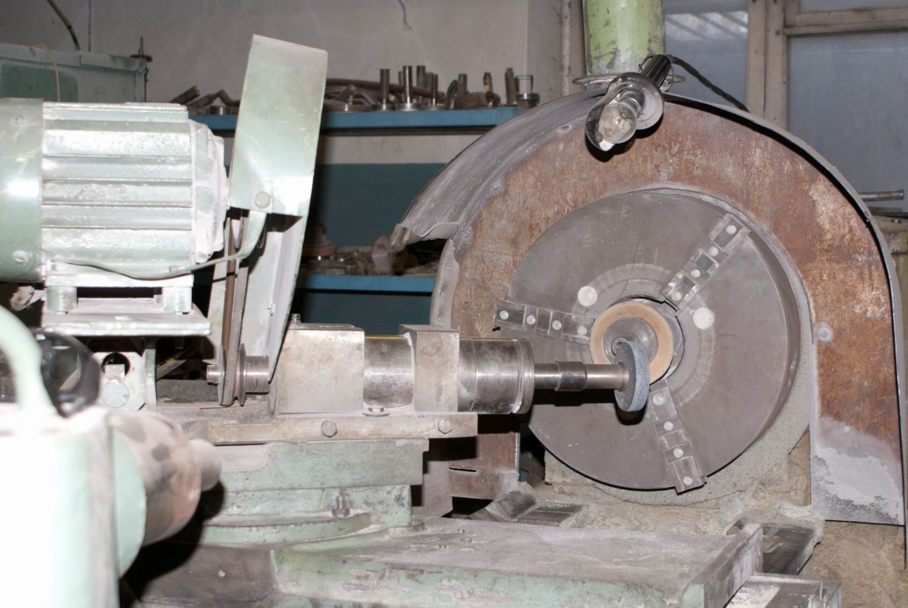
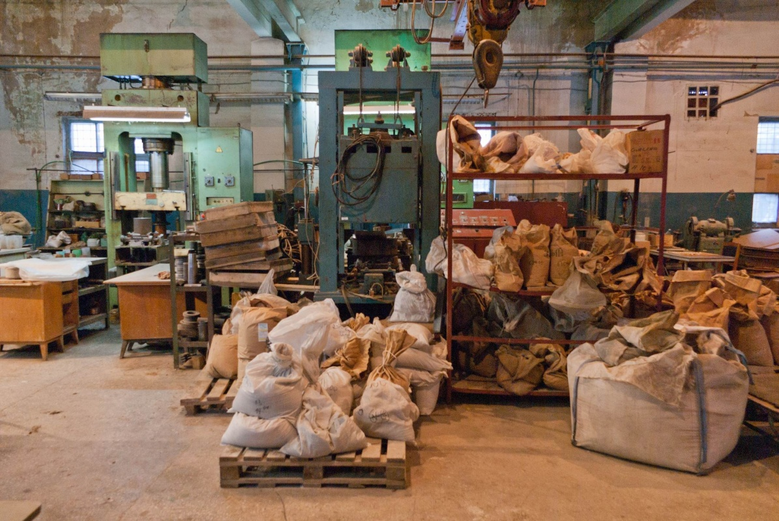
Механическая обработка инструмента

Slide 3
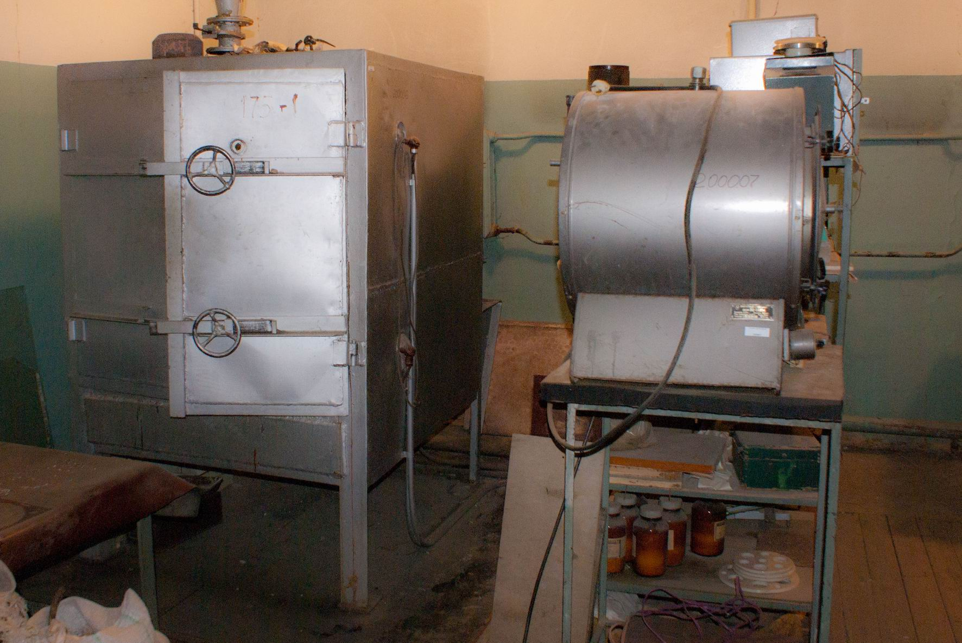
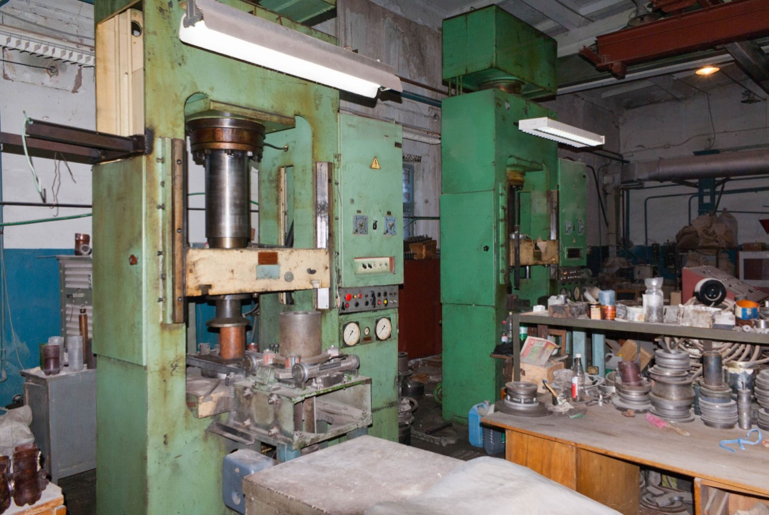
Формование и термообработка заготовок

Slide 4
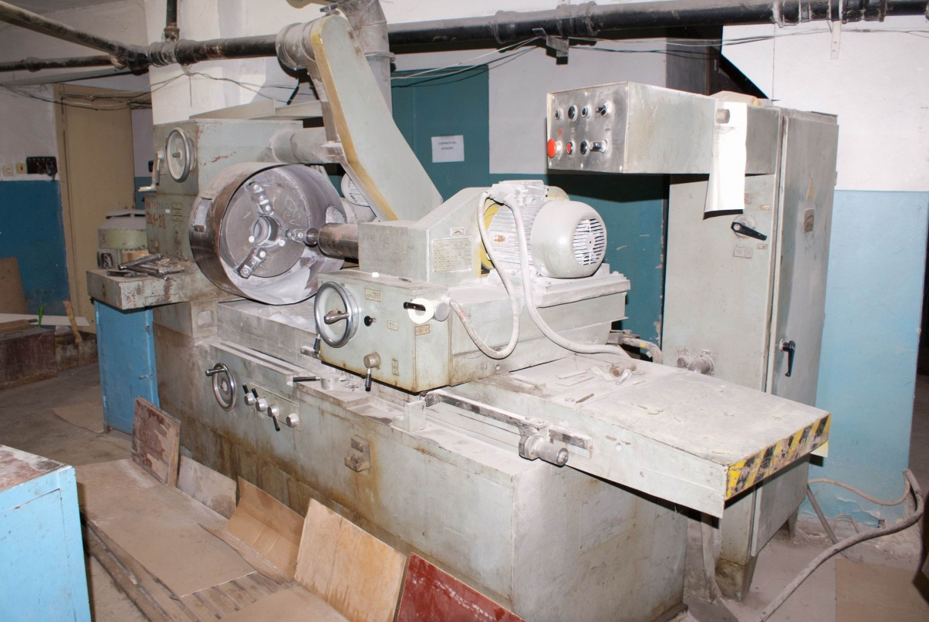
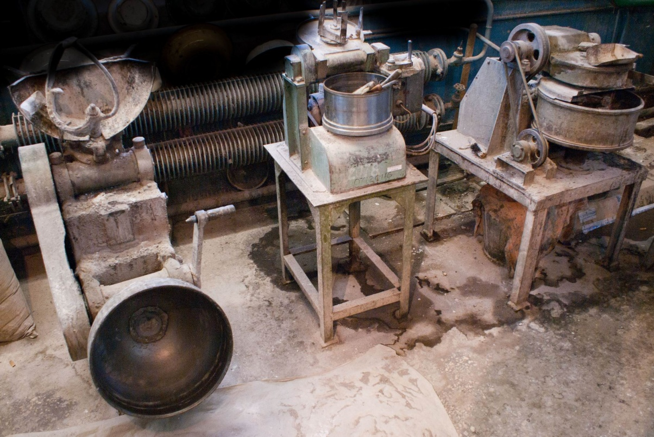
Смесительный участок производства

Slide 5
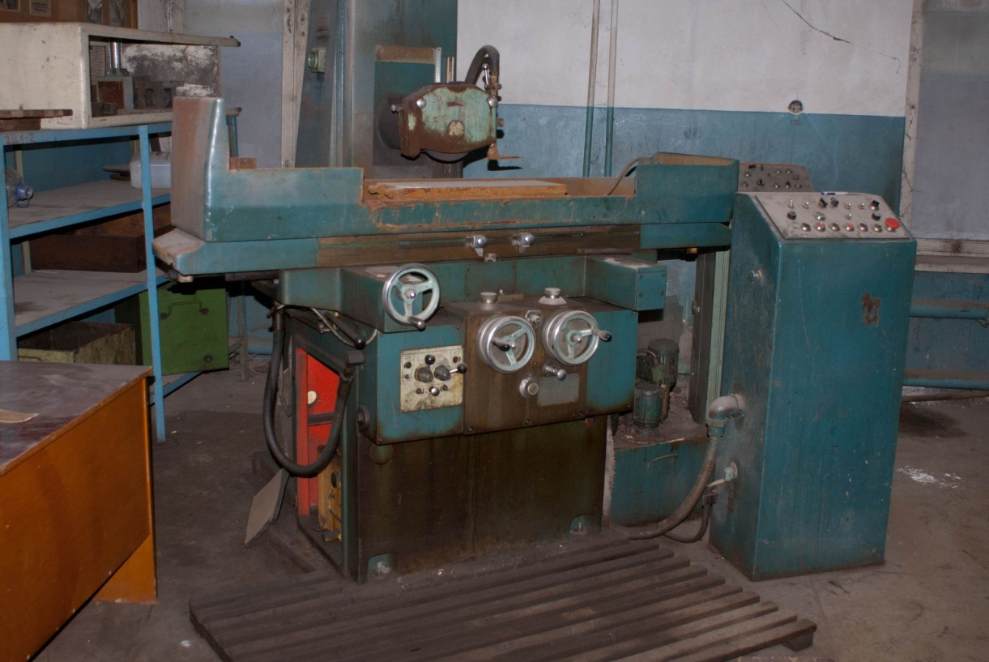
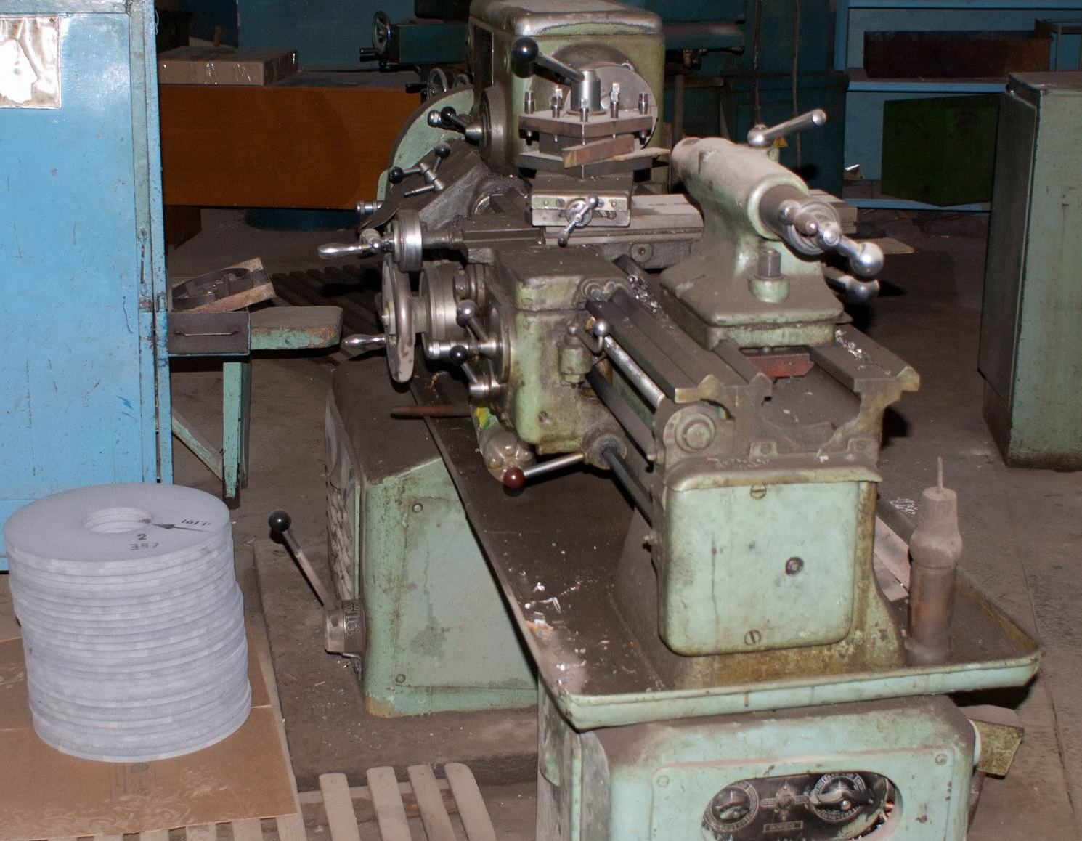
Технологические испытания абразивного инструмента и процесса обработки

Slide 6
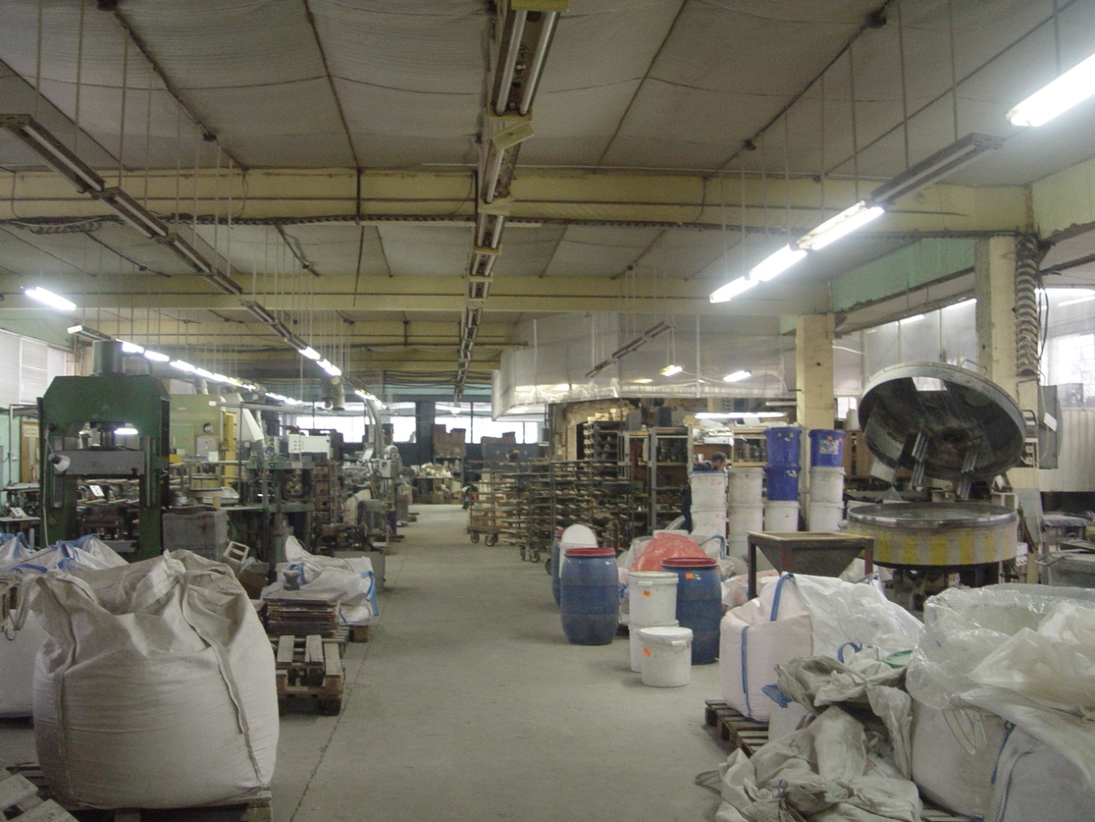
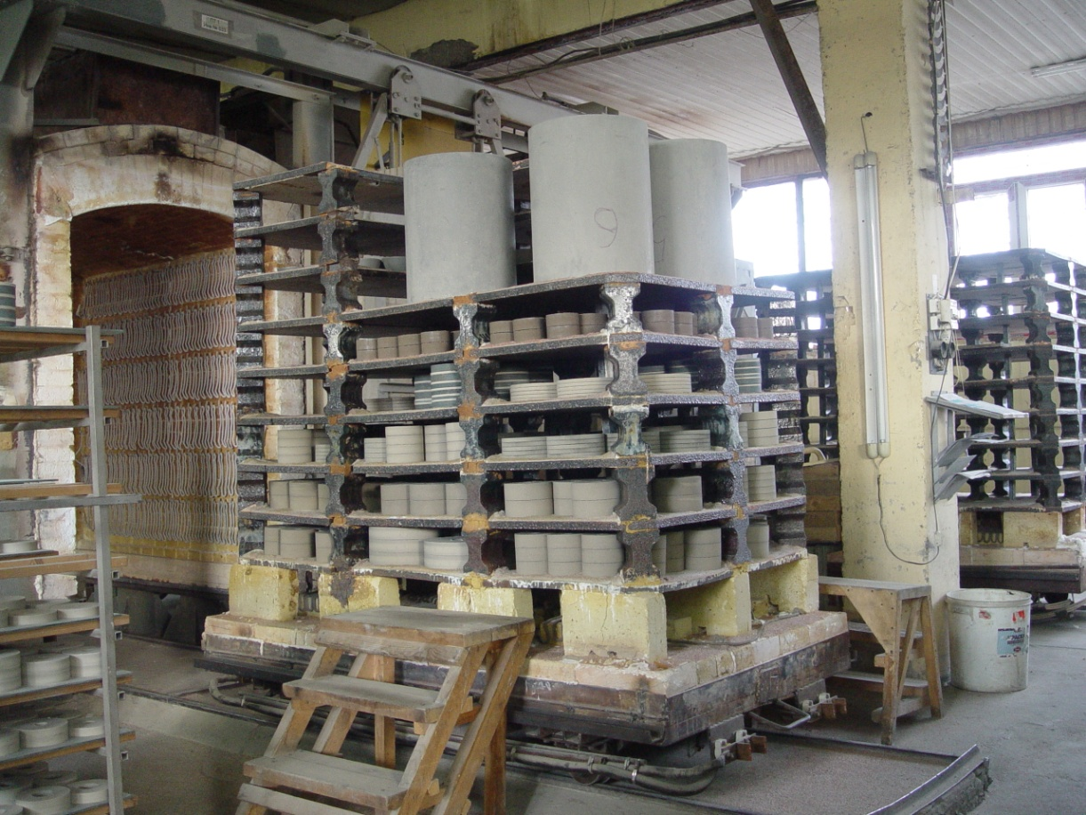
Производство абразивного инструмента

Slide 7
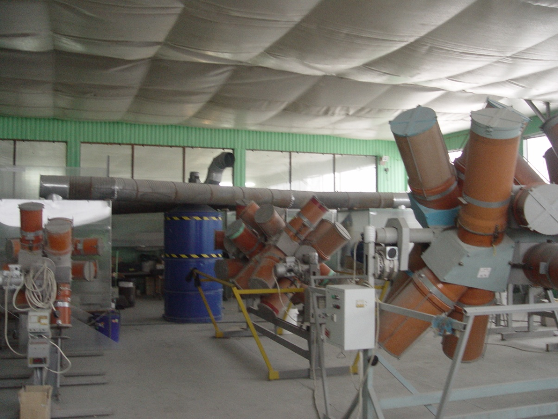
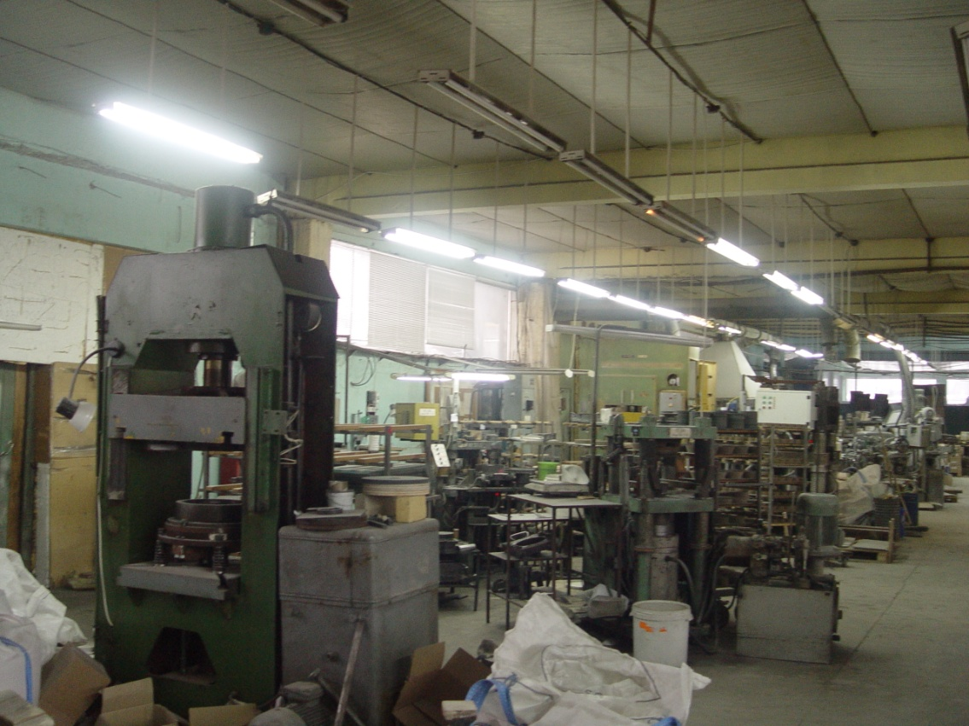
Производство абразивного инструмента

Slide 8
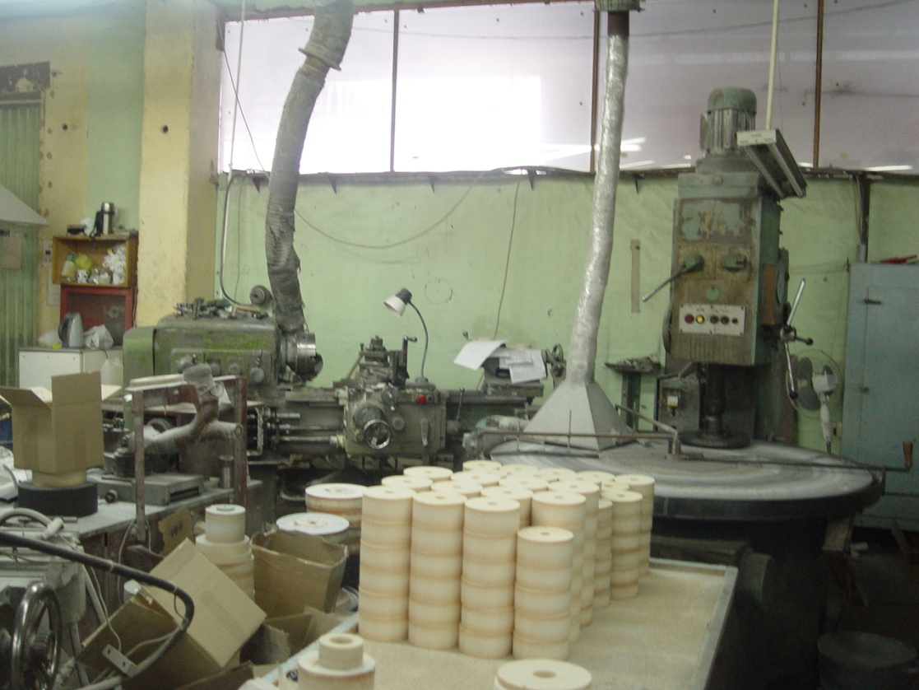
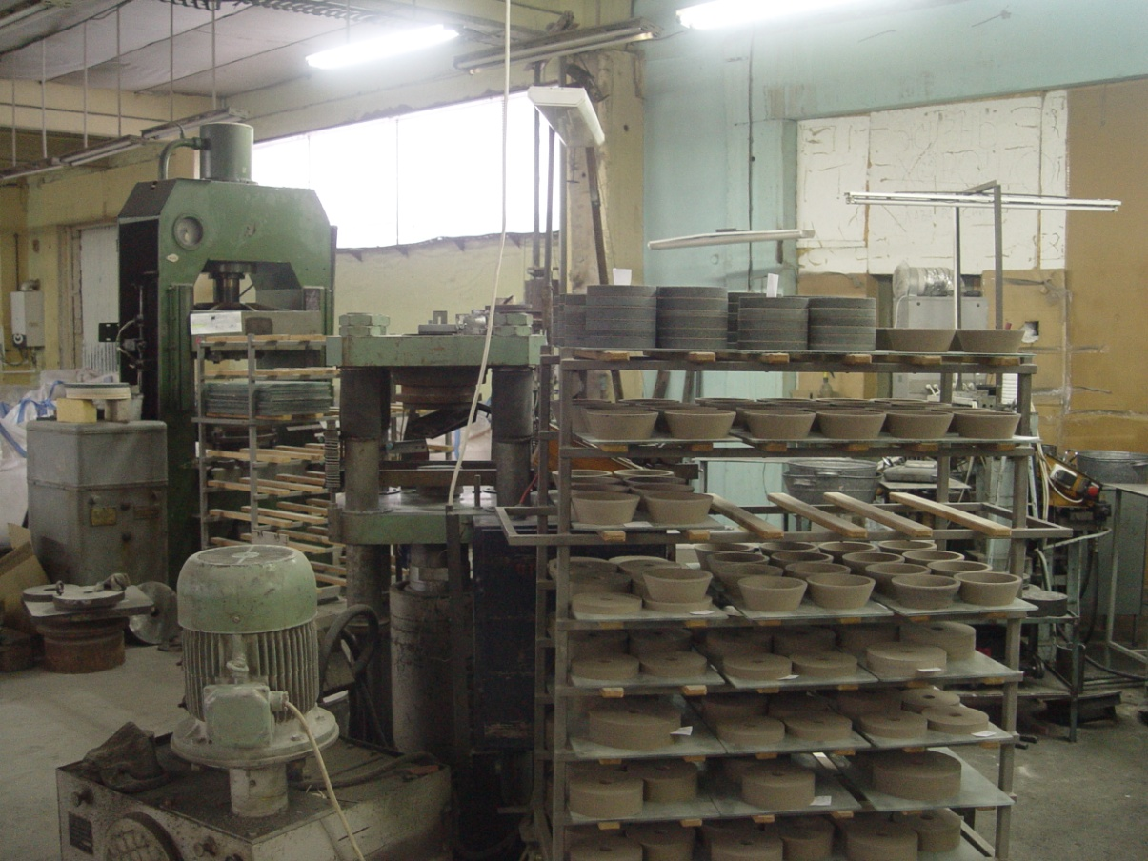
Производство абразивного инструмента

Slide 9
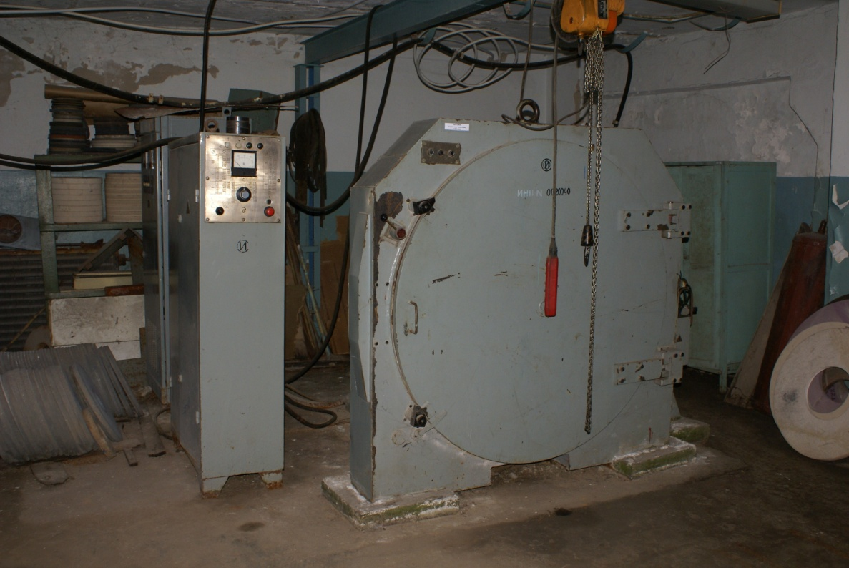
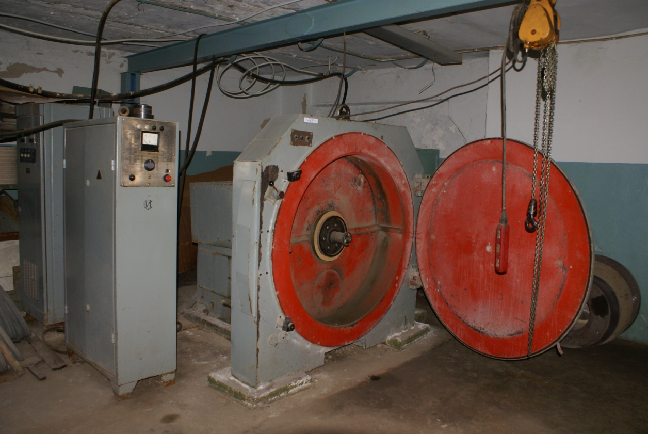
Прочностные испытания абразивного инструмента

Slide 10
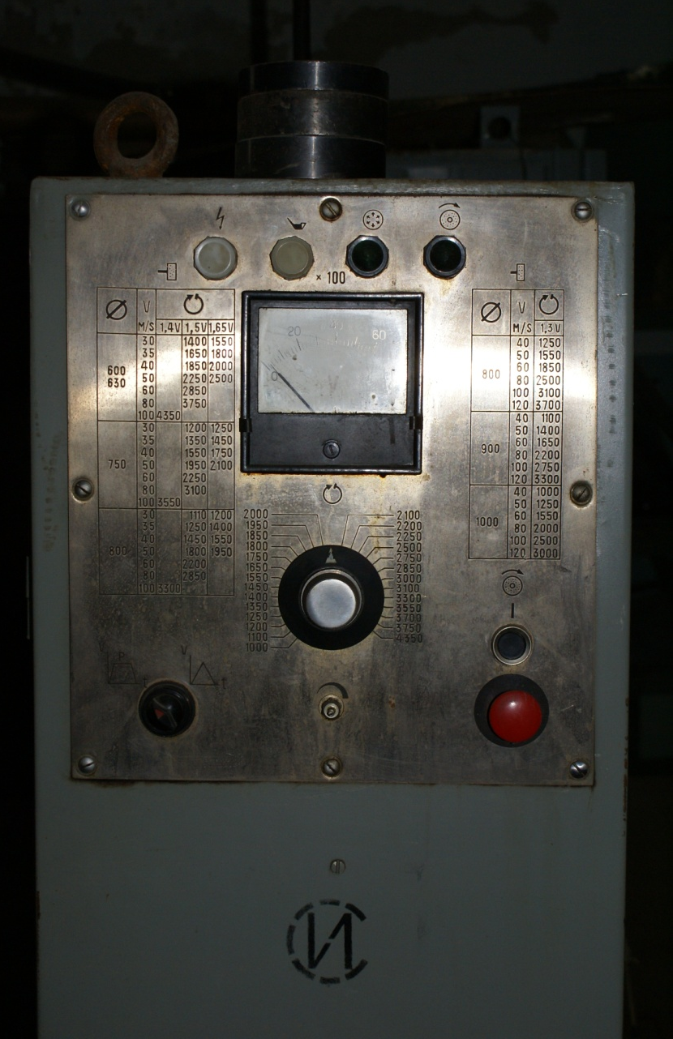
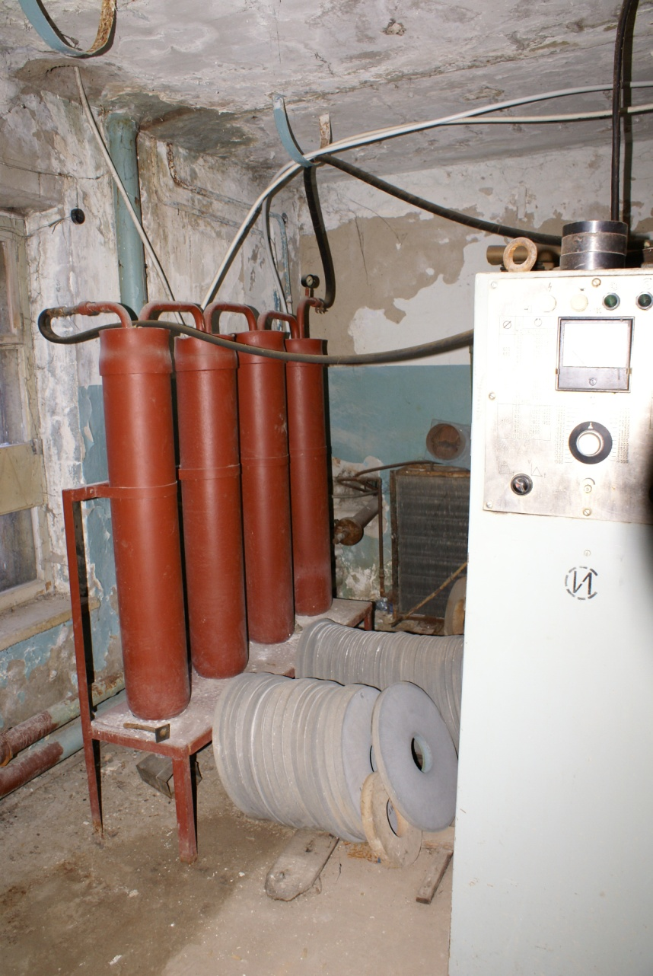
Прочностные испытания абразивного инструмента

Slide 11
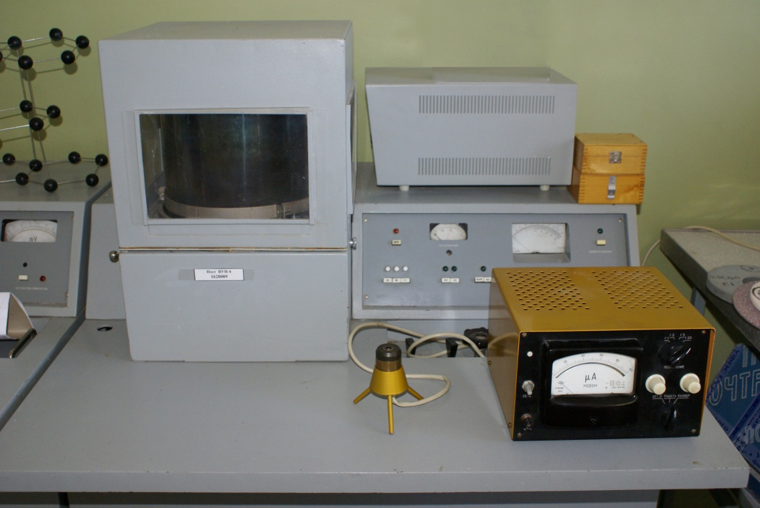
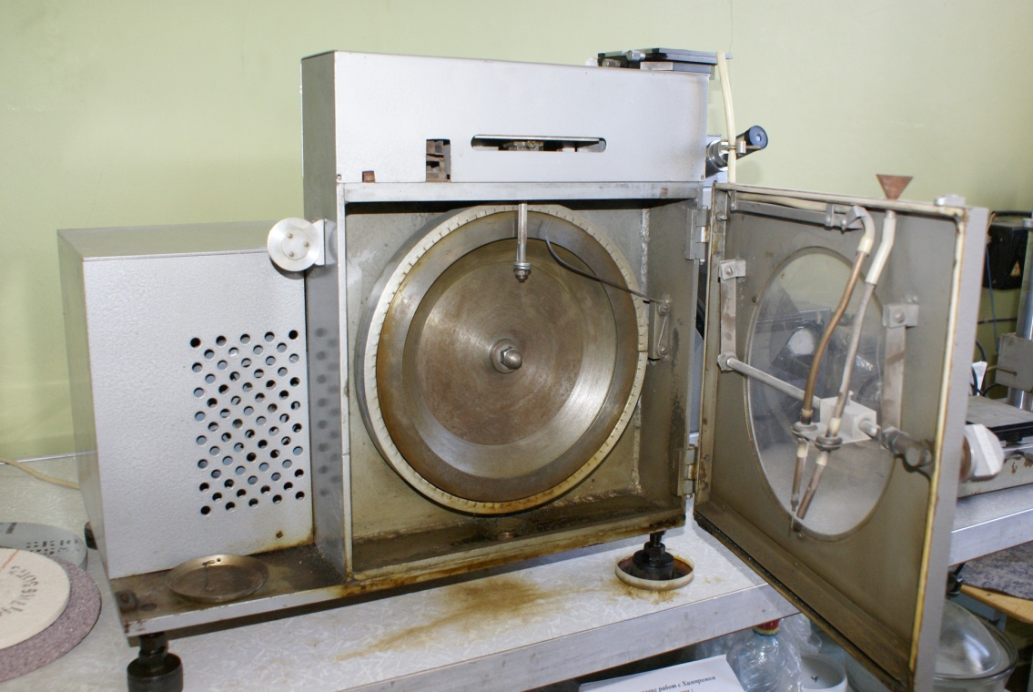
Оригинальные приборы для исследования свойств абразивных материалов и инструментов

Slide 12
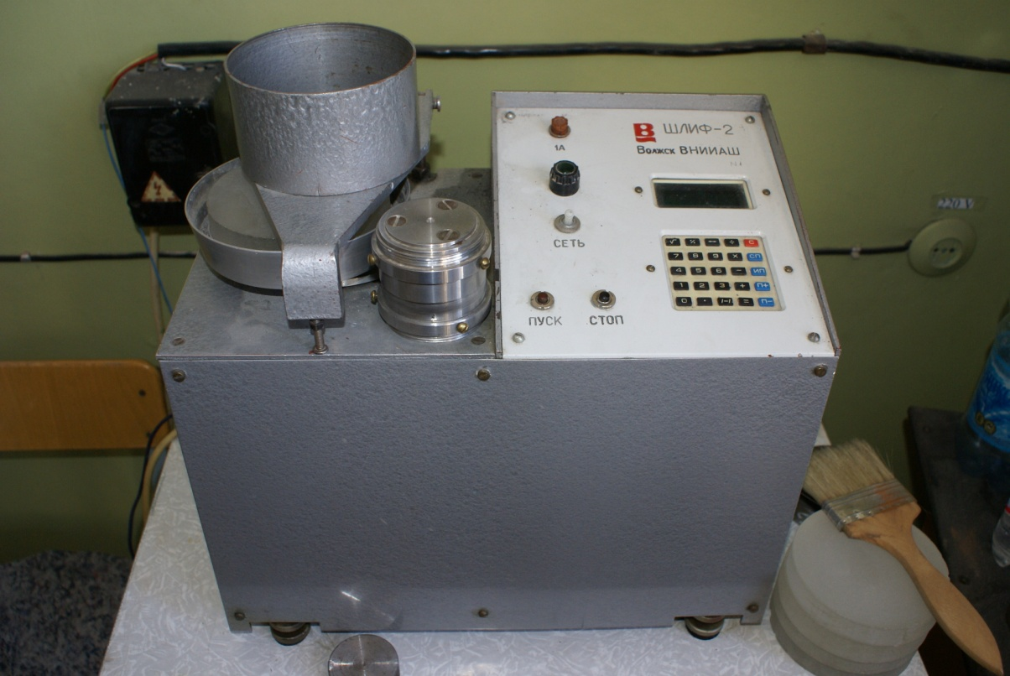
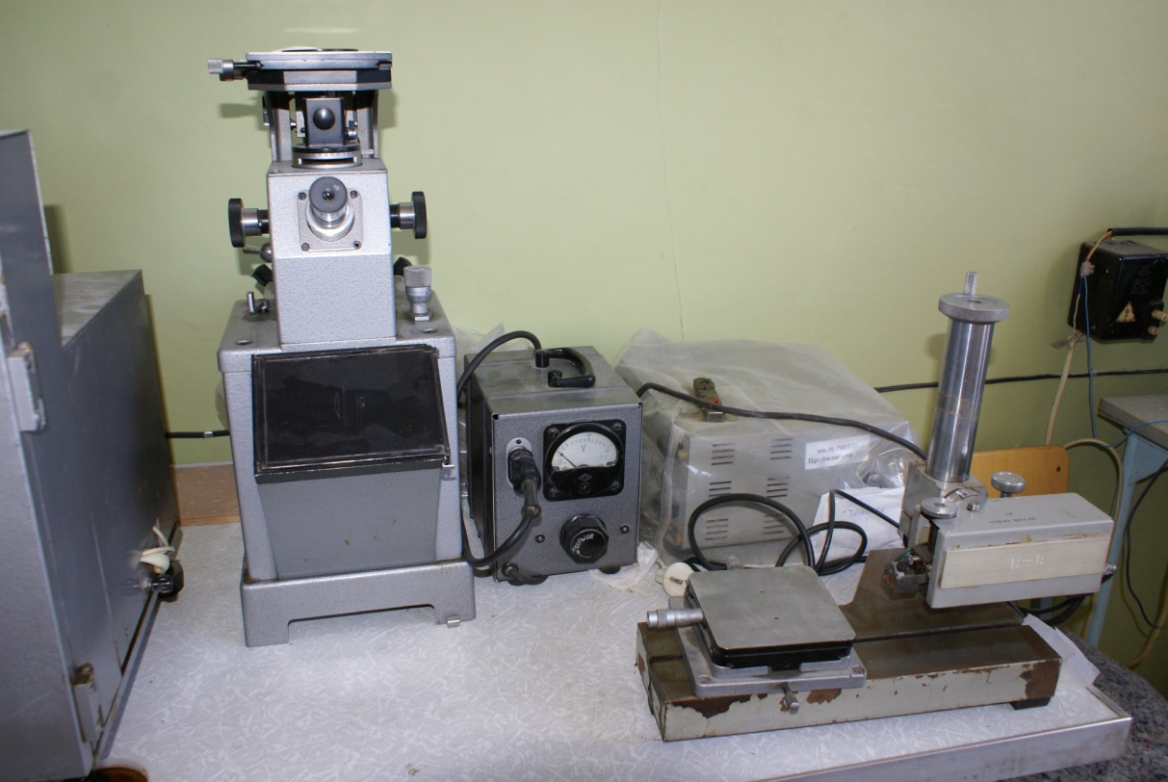
Оригинальные приборы
для исследования свойств абразивных материалов и инструментов

Slide 13
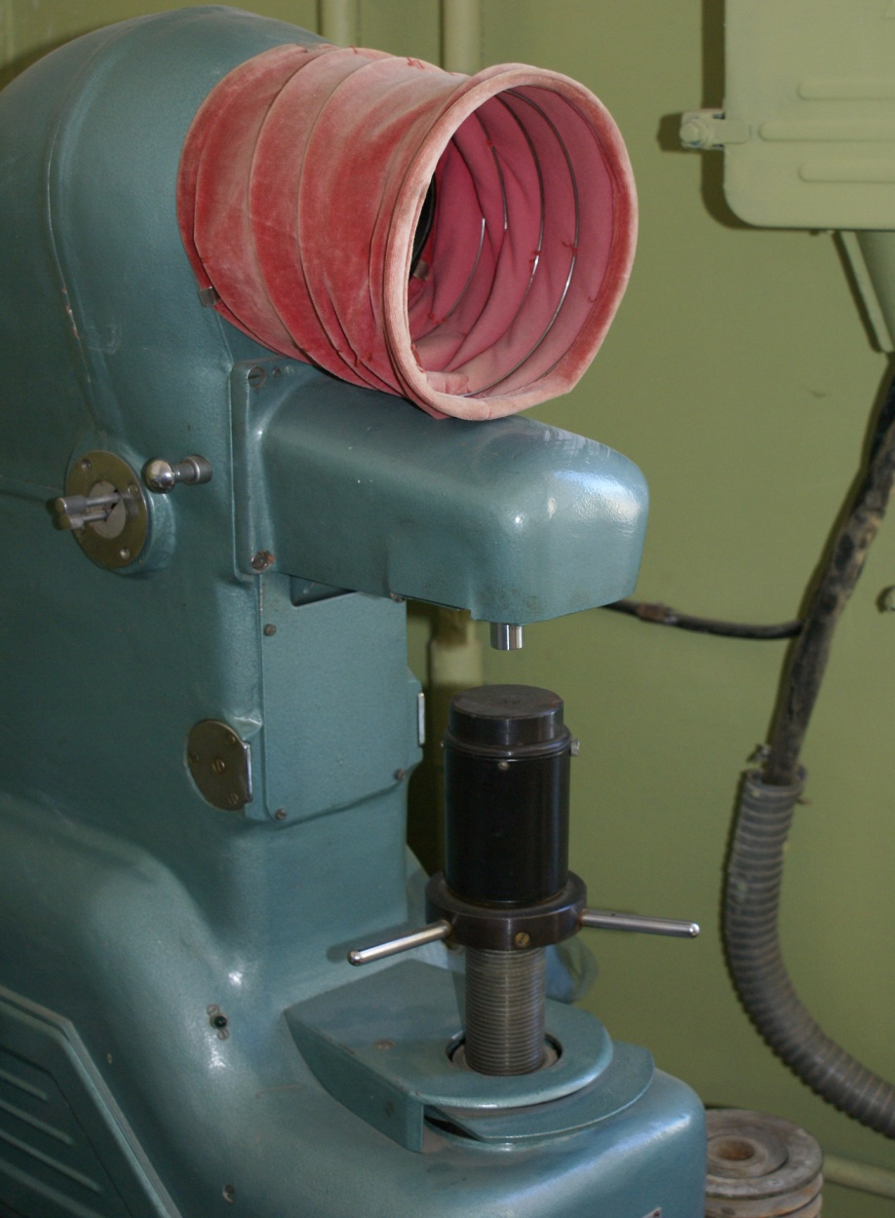
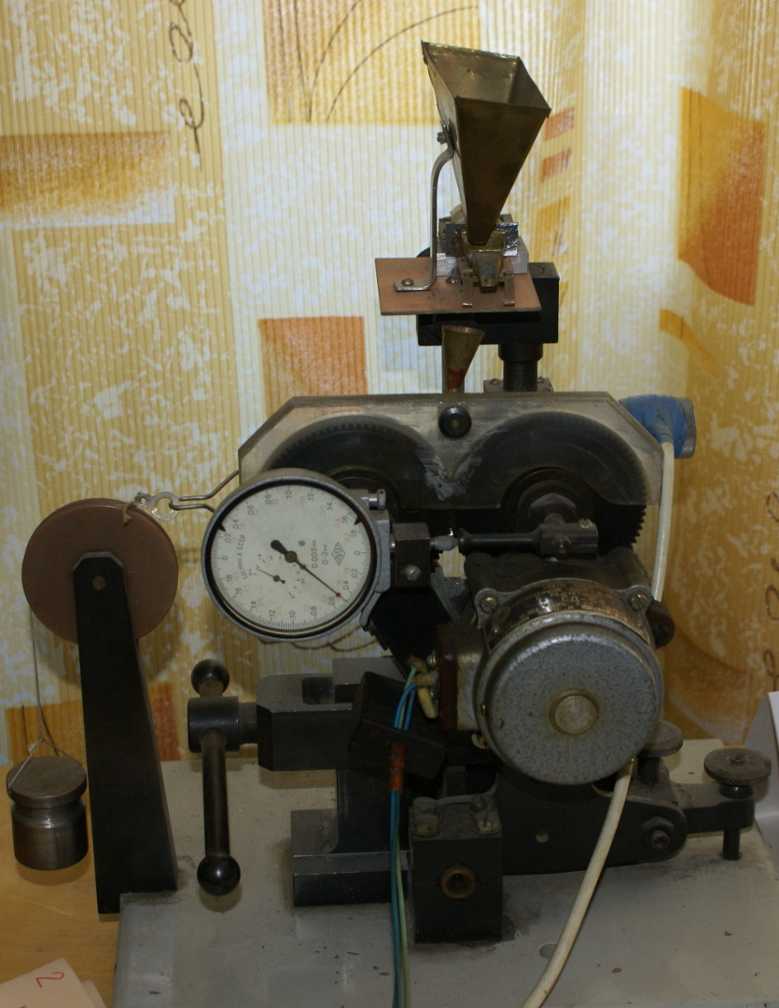
Оригинальные приборы
для исследования свойств абразивных материалов и инструментов

Slide 14
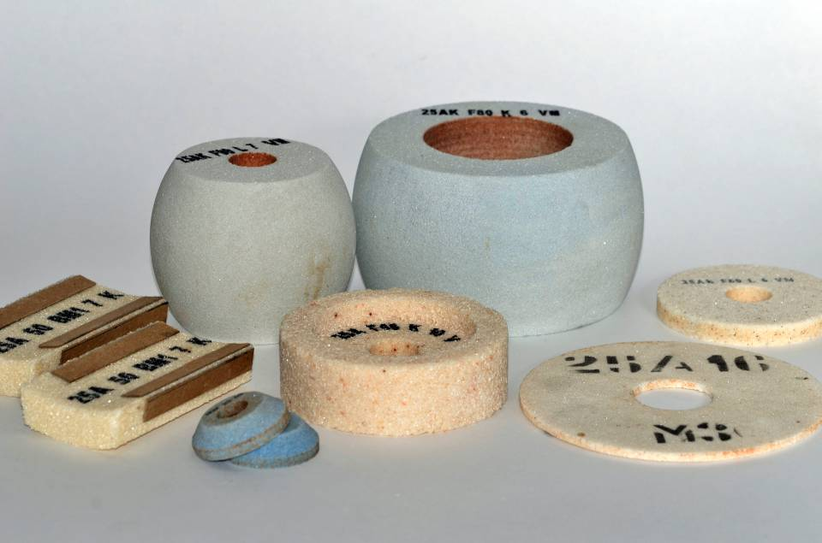
Производство абразивного инструмента
Высокопористый специальный инструмент из модифицированного шлифовального материала и специальной керамической связки для обработки сложнолегированных, жаростойких в т.ч. титановых сплавов, композитов.

Slide 15
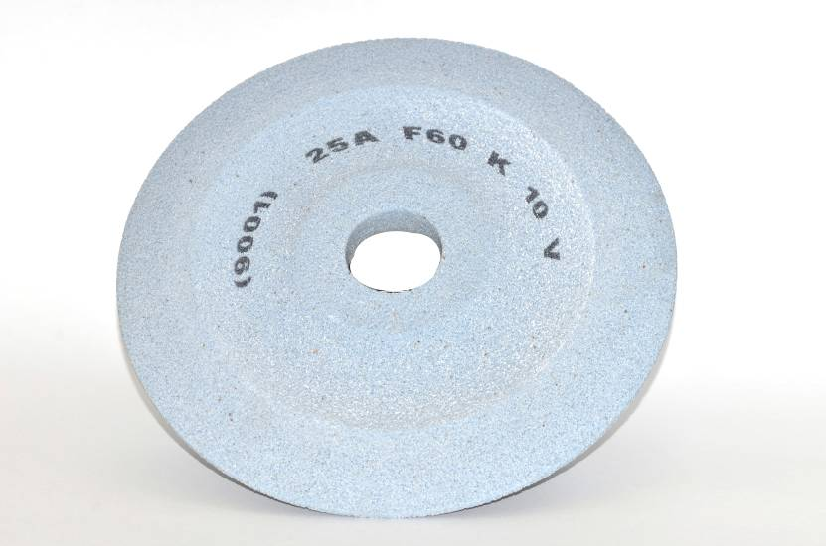
Номенклатура абразивного инструмента
Высокопористый специальный инструмент из модифицированного шлифовального материала и специальной керамической связки для обработки сложнолегированных, жаростойких в т.ч. титановых сплавов, композитов.

Slide 16
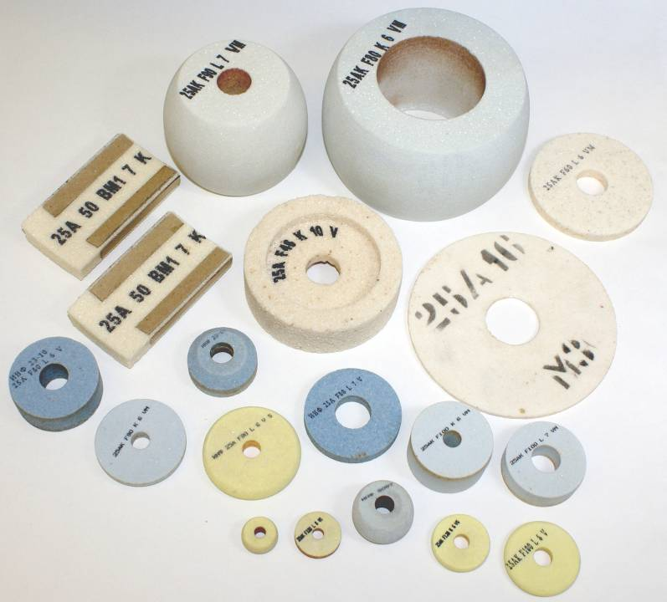
Номенклатура абразивного инструмента
Модификация шлифовального материала и особая керамическая связка
позволили существенно повысить режущие свойства инструмента,
в сравнении с импортными аналогами ведущих стран:
Энергетические затраты
на 25% ниже
Скорость съёма металла
на 30% выше
Ресурс круга
на 30% выше
Повышенная кромкостойкость

Slide 17
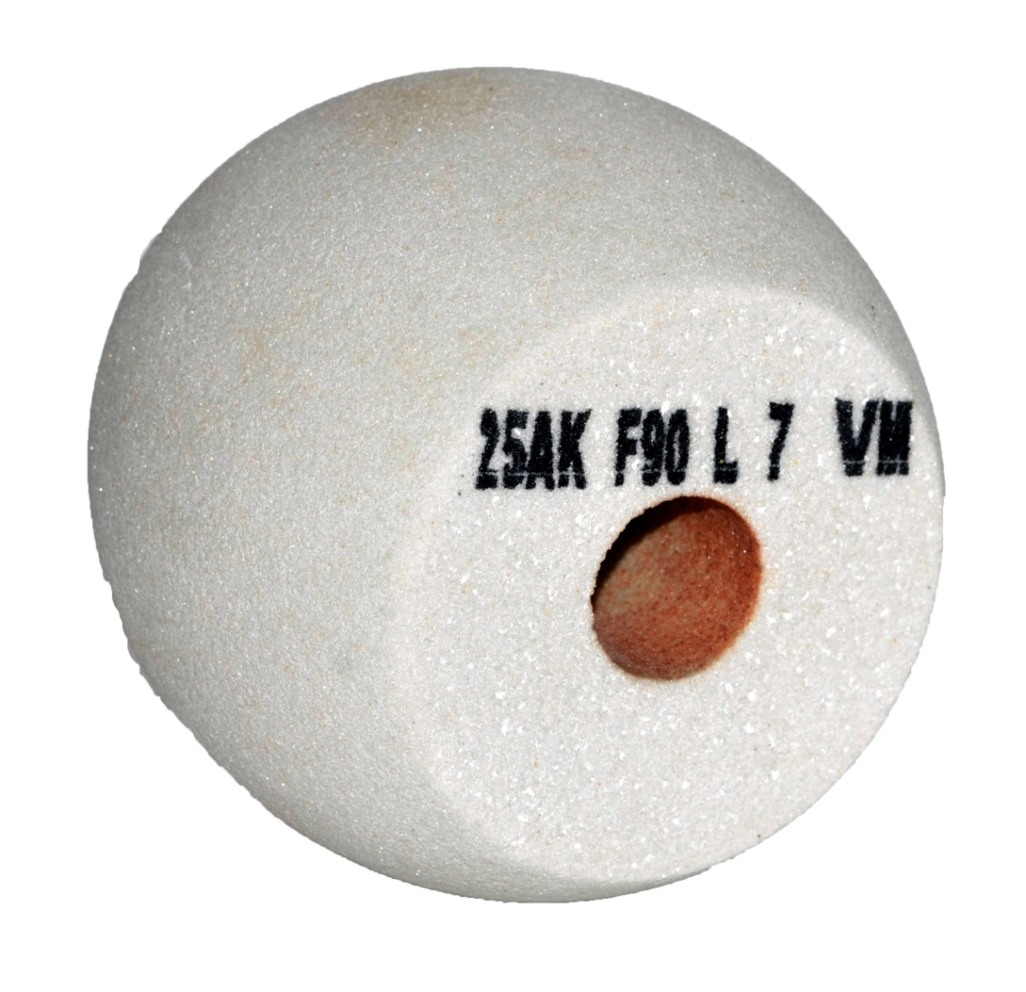
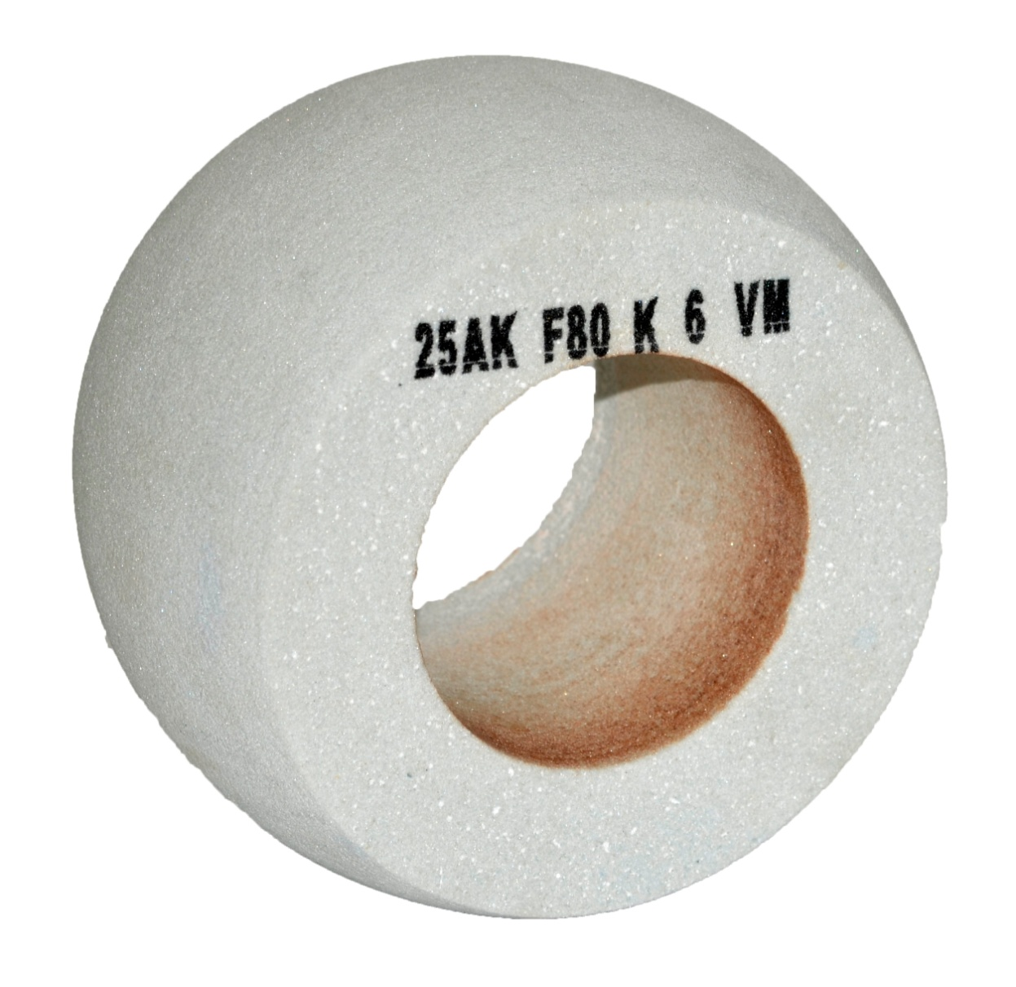
Номенклатура абразивного инструмента

Slide 18
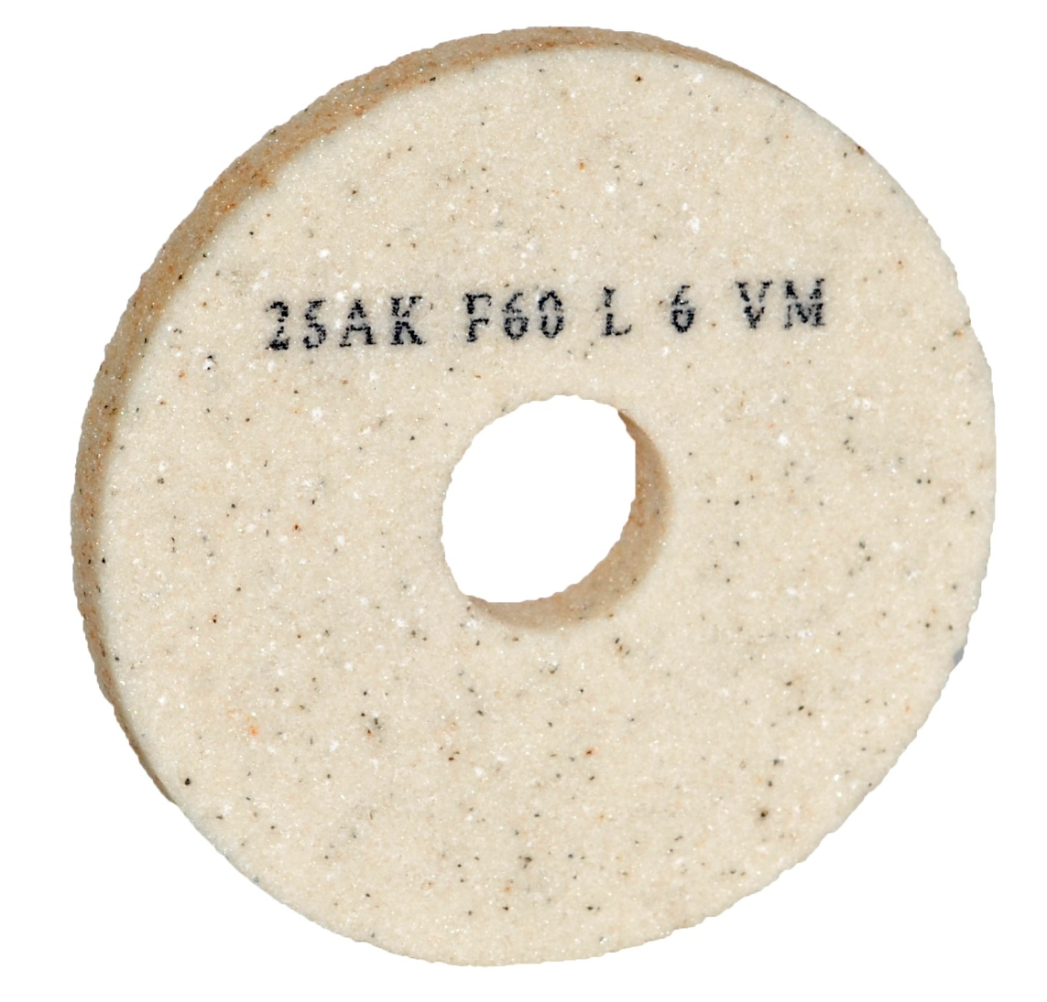
Номенклатура абразивного инструмента

Slide 19
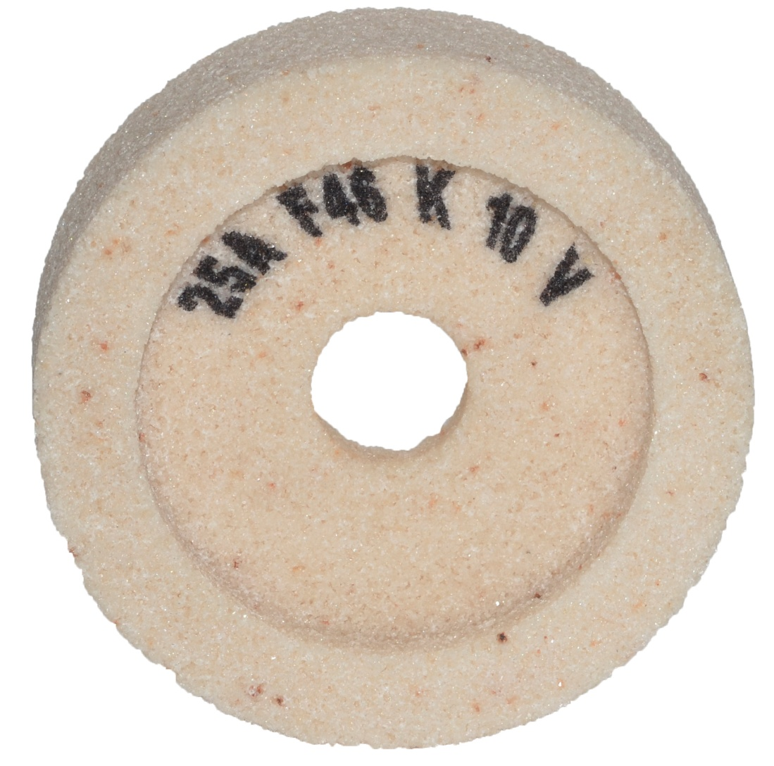
Номенклатура абразивного инструмента

Slide 20
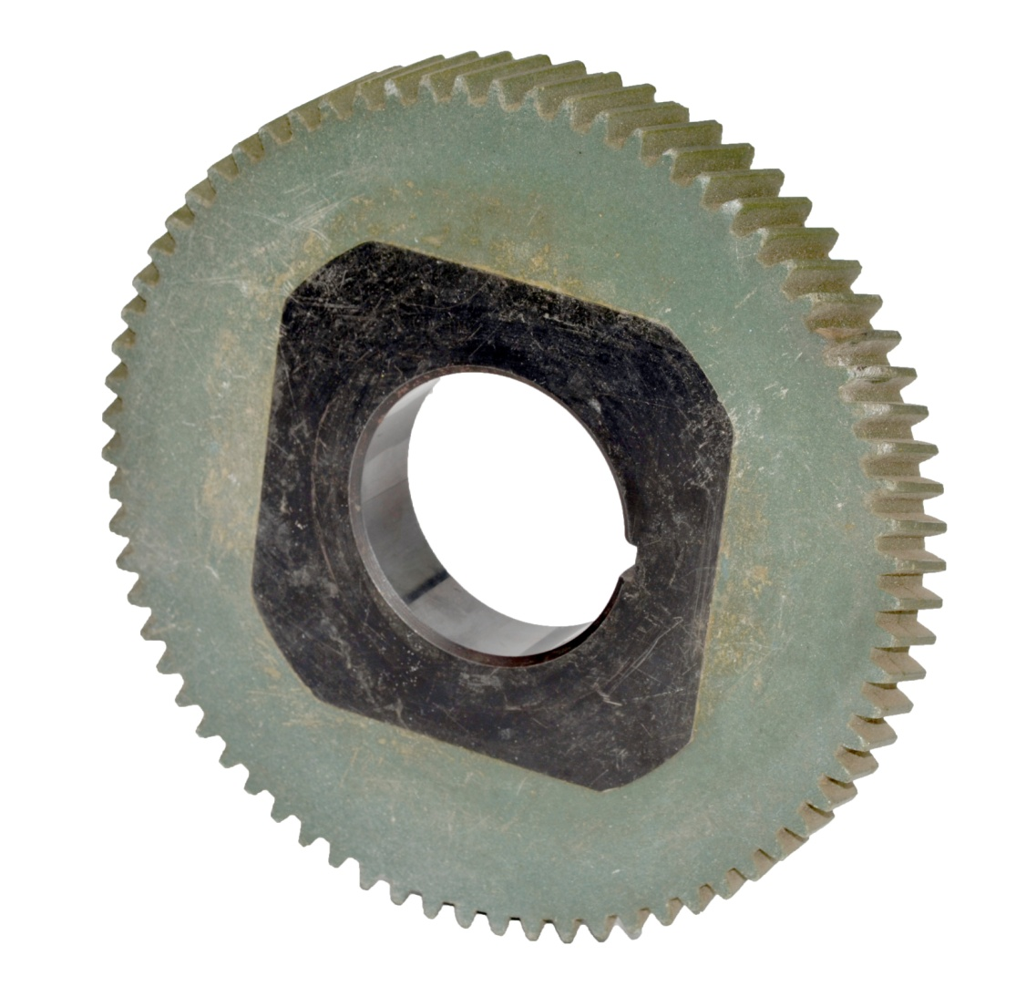
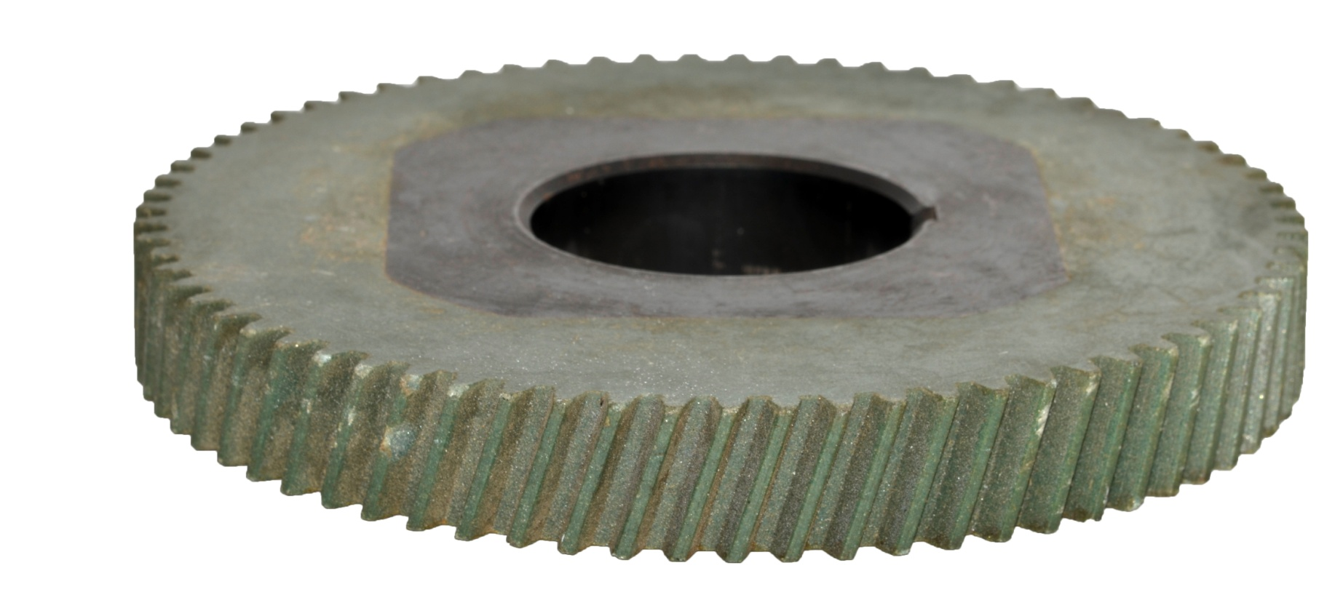
Номенклатура абразивного инструмента
Шевер абразивный на эпоксидной
модифицированной связке
Применяется для зубохонингования
зубчатых колес

Slide 21
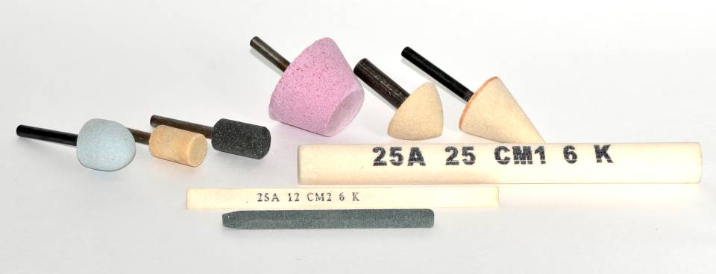
Номенклатура абразивного инструмента
Бруски и абразивные головки для обработки сталей (жаропрочных), композитов

Slide 22
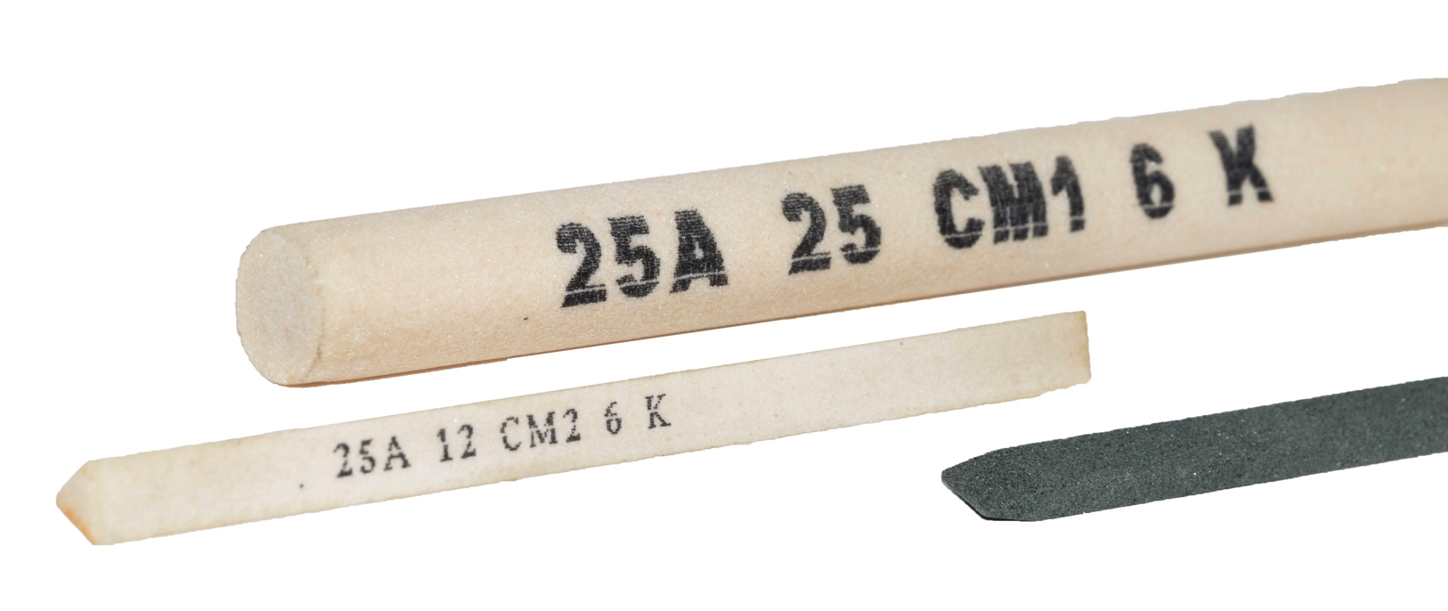
Номенклатура абразивного инструмента
Бруски для обработки сталей (жаропрочных),
композитов

Slide 23
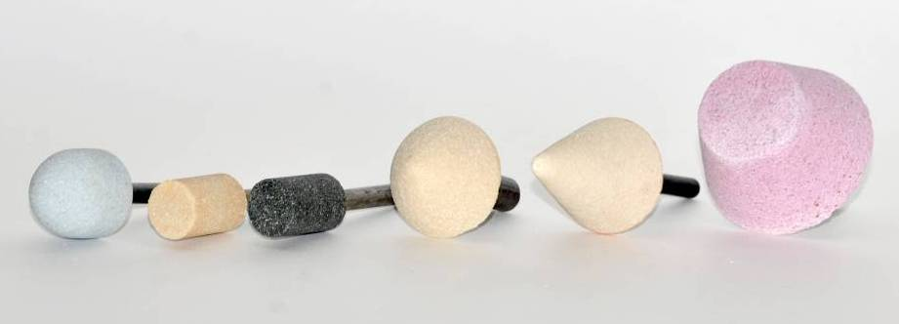
Номенклатура абразивного инструмента
Абразивные головки для обработки
сталей (жаропрочных), композитов

Slide 24
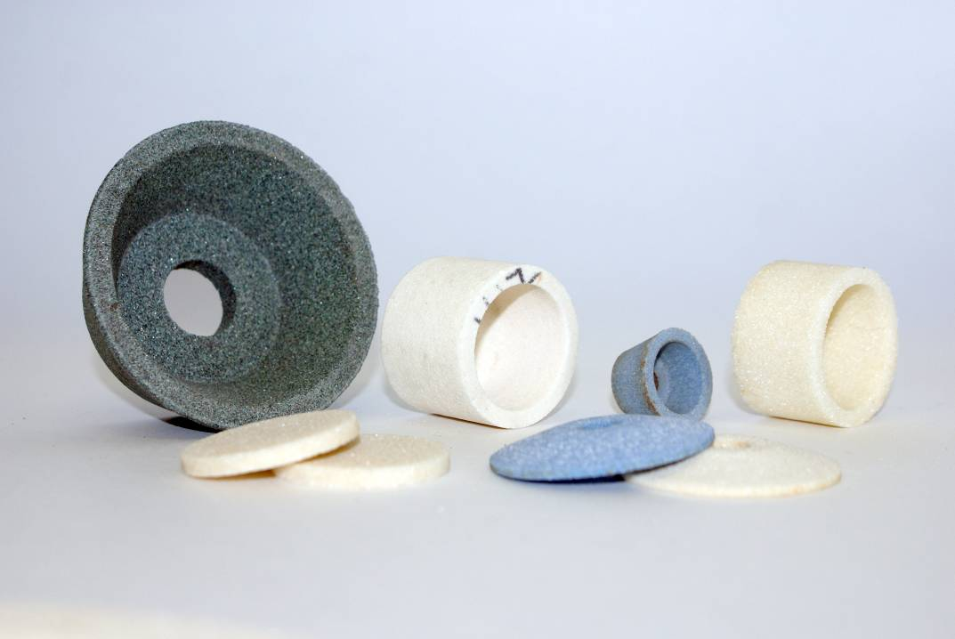
Номенклатура абразивного инструмента
Инструмент для инструментальных производств

Slide 25
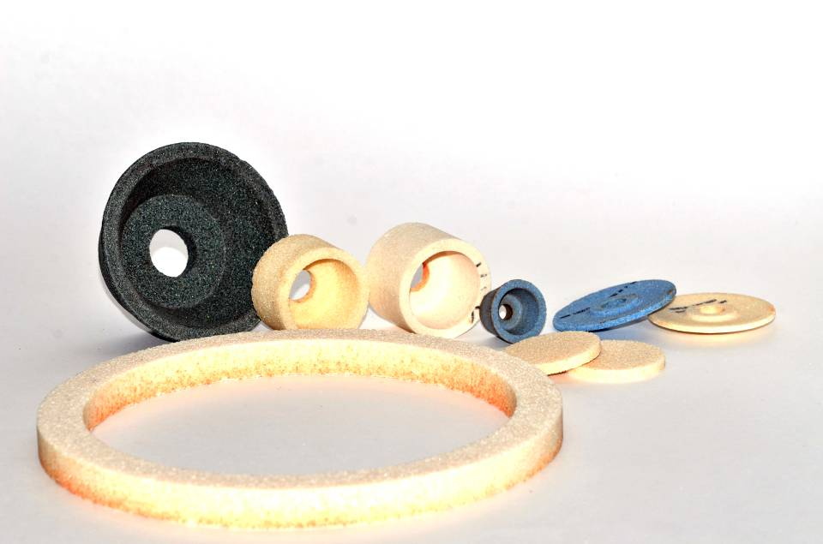
Номенклатура абразивного инструмента
Инструмент для инструментальных производств
Оптимизированные характеристики инструмента для работы с СОЖ и в сухую обеспечивающие показатели качества поверхности обработанных деталей на уровне импортных аналогов ведущих фирм

Slide 26
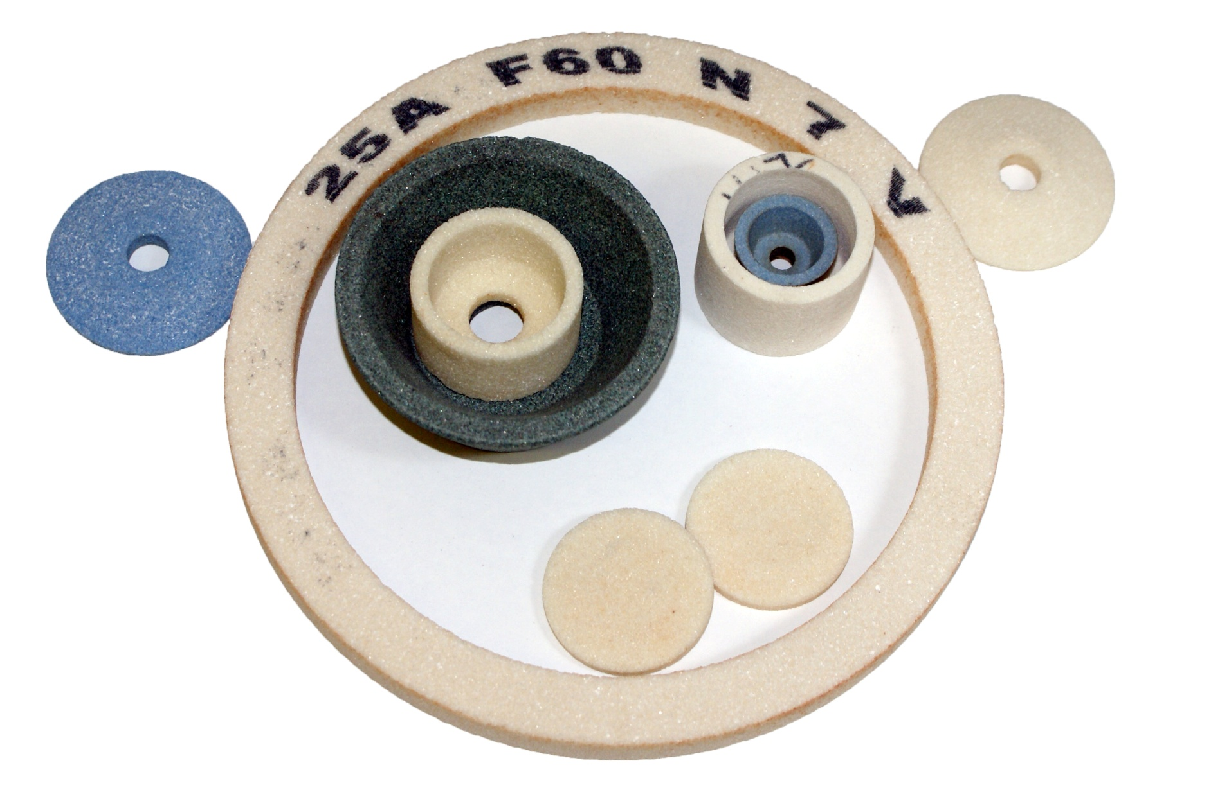
Номенклатура абразивного инструмента
Инструмент для инструментальных производств

Slide 27
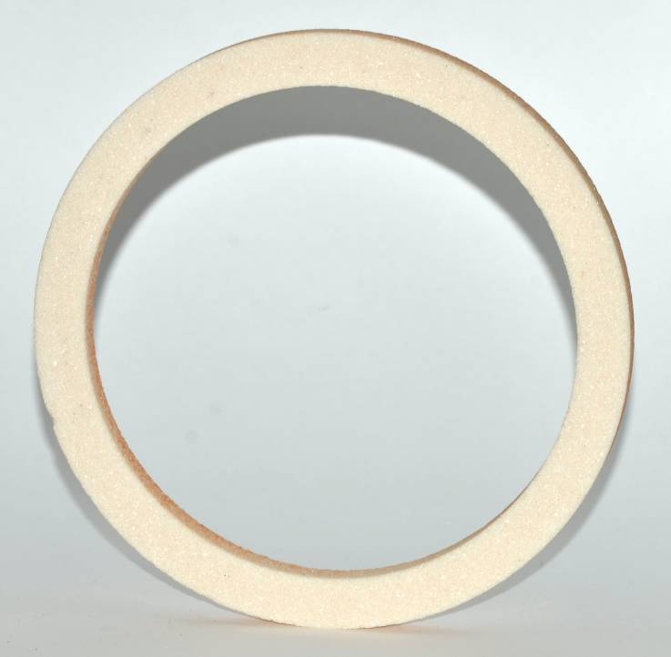
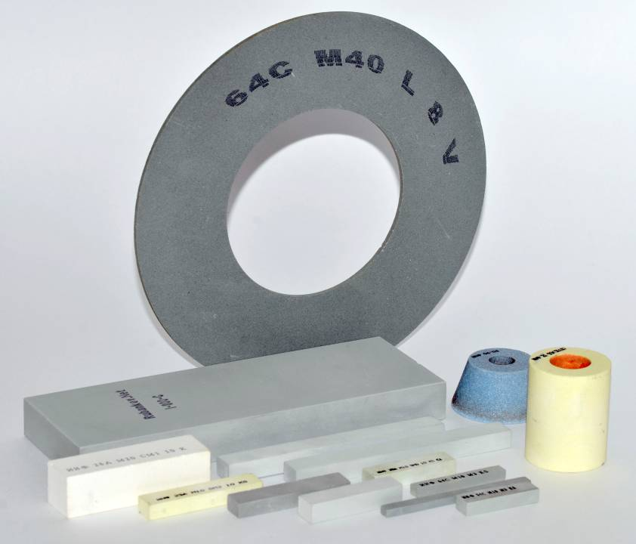
Номенклатура абразивного инструмента
Инструмент для инструментальных производств
Технология производства инструмента из микропорошков

Slide 28
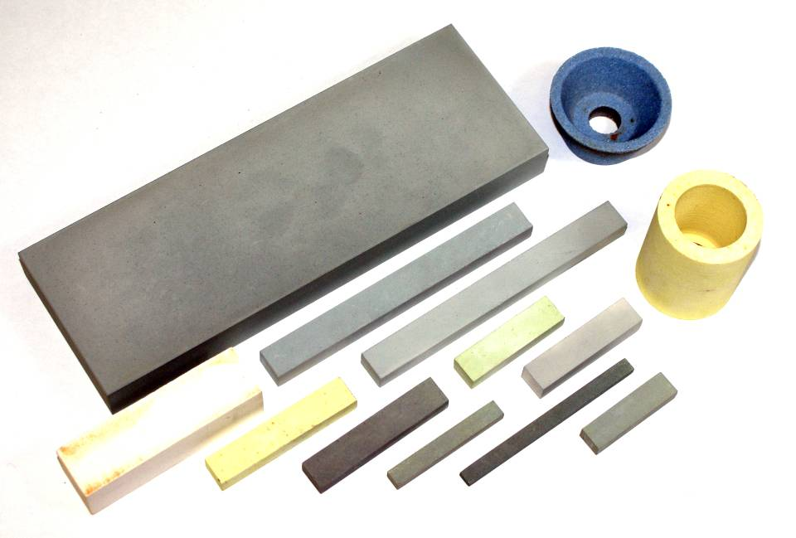
Номенклатура абразивного инструмента
Инструмент
из микропорошков
Ряд технологических приемов, направленных на управление режущими свойствами абразивных микропорошков:
Суперфиниш шеек коленчатых и распределительных валов в автомобилестроении
Суперфиниш ролика и дорожки качения при производстве подшипников
Прецинзионная обработка деталей в машиностроении

Slide 29
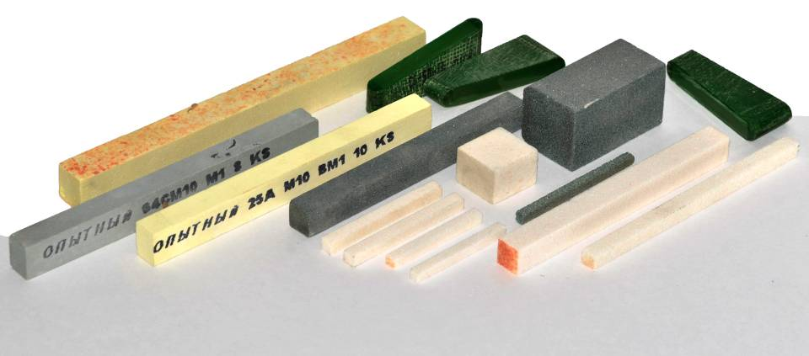
Номенклатура абразивного инструмента
Отличительные особенности от импортных аналогов:
Повышенная режущая способность
Повышенная стойкость
Обеспечивают требуемую микрогеометрию обработанной поверхности

Slide 30
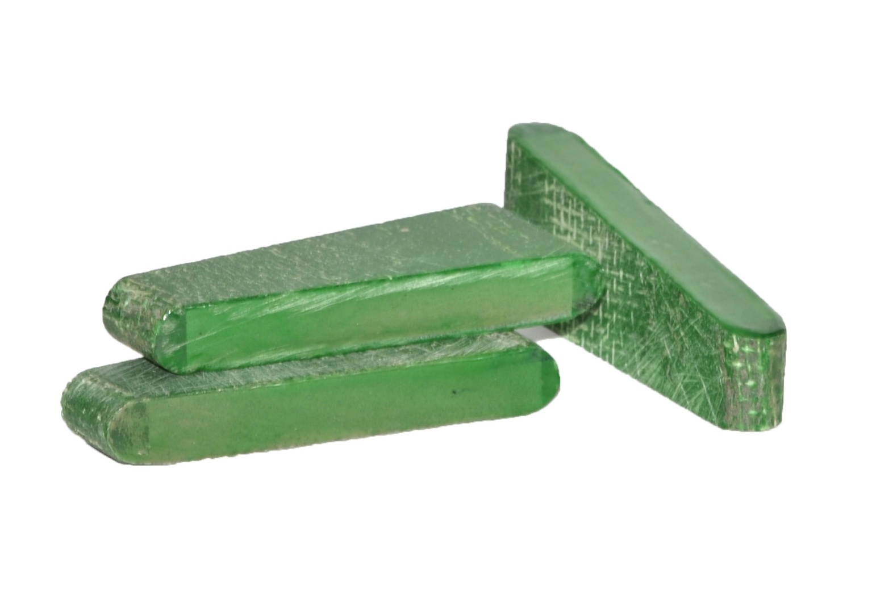
Номенклатура абразивного инструмента
Технология пропитки твердыми смазками актуальна для производств:
Твердые смазки:
Стойкость хонингованных брусков
на 50% выше импортных аналогов
Стойкость суперфинишных брусков на 50% выше импортных аналогов
Эффективное бесприжоговое шлифование
Запорной аппаратуры нефте- и газопроводов
Автомобилестроение
Подшипниковая промышленность

Slide 31
СПАСИБО ЗА ВНИМАНИЕ !

